Slide 1

Algoritma dan Pemrograman Looping Statement (Latihan)
Aditya Pradana

Slide 2
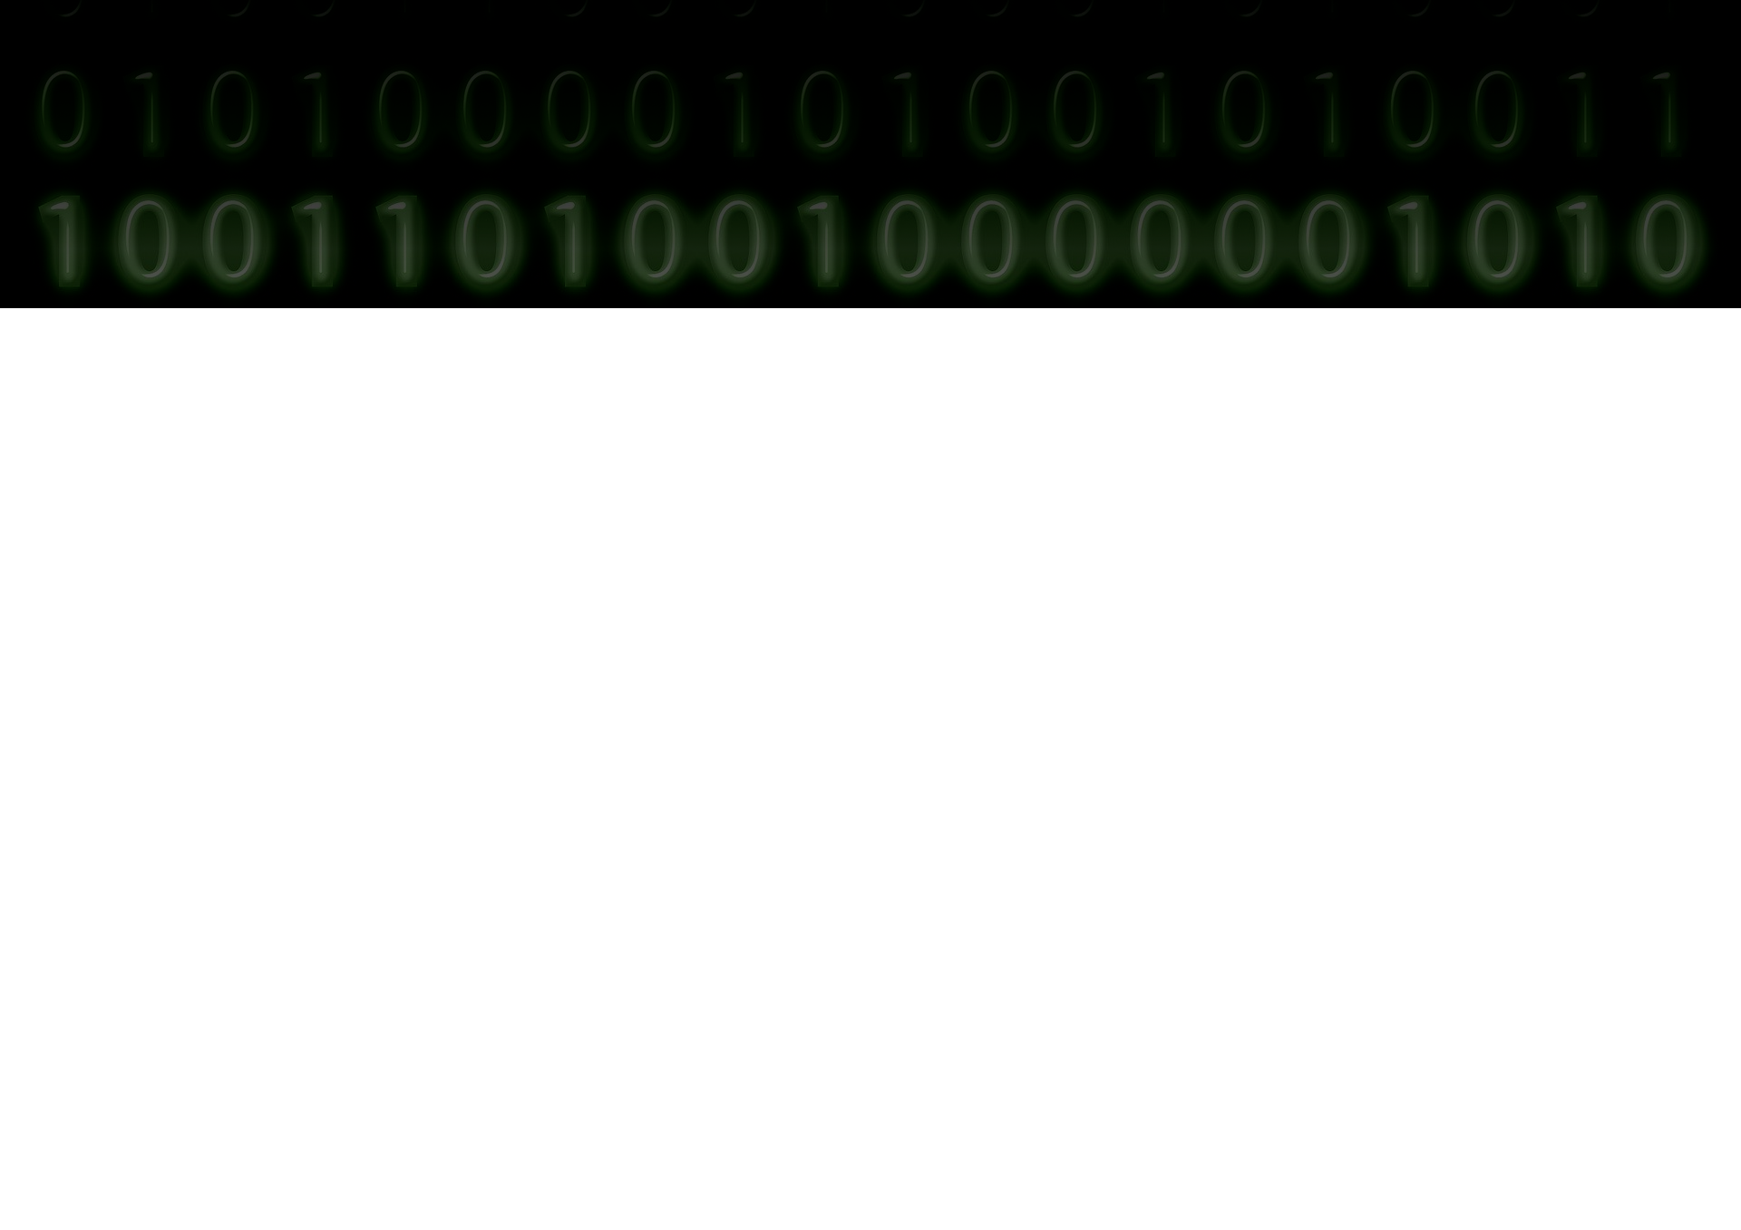
1. Bilangan Prima
Untuk menentukan apakah suatu bilangan merupakan bilangan prima, maka harus dapat ditentukan bahwa bilangan tersebut habis dibagi dengan 1 dan bilangan itu sendiri.
Bilangan prima pertama adalah 2.

Slide 3
2. Cetak Angka Terbalik
Akan dibuat sebuah program untuk membalikkan nilai integer yang diinputkan.
Misalkan dimasukkan suatu angka integer 12345 maka akan dihasilkan angka integer 54321.

Slide 4
3. Cetak Bintang
Buatlah formasi dengan tampilan sebagai berikut
* *
* *
*
* *
* *

Slide 5
4. Cetak Bintang
Buatlah formasi dengan tampilan sebagai berikut
* * * * * * *
* * * * *
* * *
*
* * *
* * * * *
* * * * * * *

